Slide 1

資料庫系統
12A組報告
陳孟捷D1185282
游竣為D1185265
蔡崇苙D1185278
高浚禧D1130907

Slide 2
宿舍住宿人員管理系統

Slide 3
目的
方便宿管進行人員管理作業

Slide 4
系統使用者
宿舍管理人員

Slide 5
使用者需求功能
登入系統
添加住宿生
編輯學生個人資料
編輯宿舍員工工作資料檢查住宿生基本資料檢查宿舍員工工作資料

Slide 6
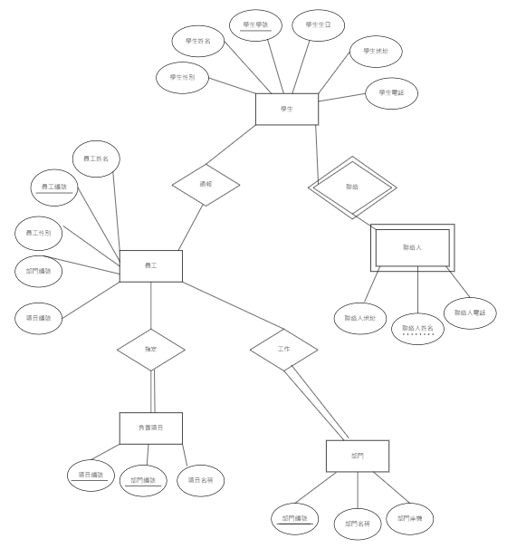
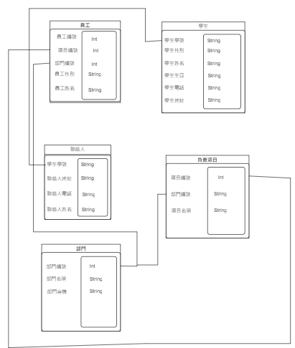
ER-diagram
database schema

Slide 7

架構圖
展示功能
總結
遇到的問題並解決

Slide 8
程式架構圖
傳回後端
登入系統
編輯資料
刪除學生個人、宿舍員工工作、住宿生資料
查詢資料
更改學生個人、宿舍員工工作、住宿生資料
住宿生
學生
宿舍員工工作
新增學生個人、宿舍員工工作、住宿生資料

Slide 9
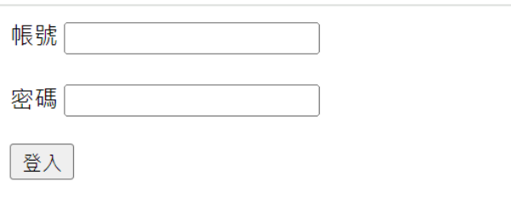
登入系統
註冊與登錄

Slide 10
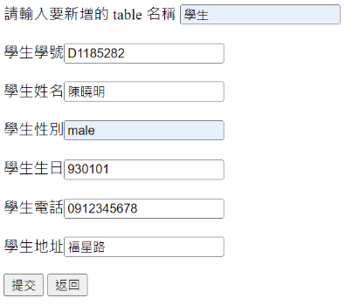

添加資料
例子:

Slide 11

添加資料SQL

Slide 12
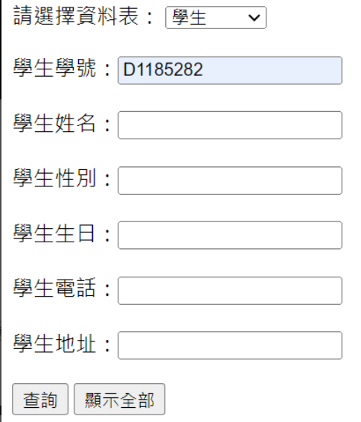
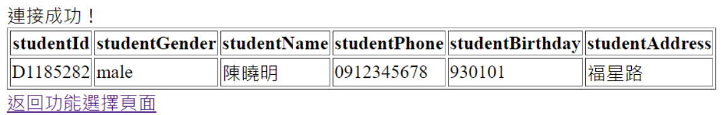
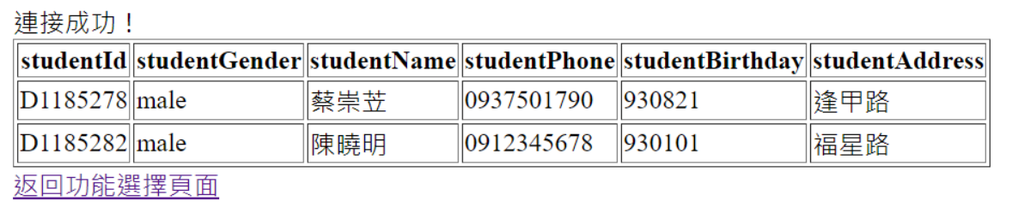
查詢資料
例子:

Slide 13
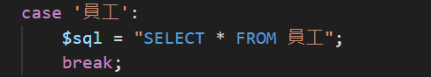
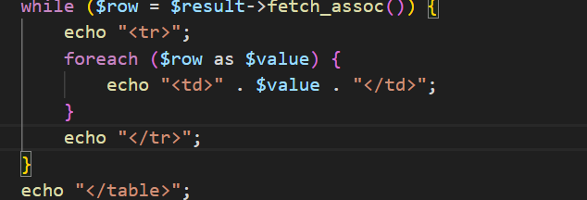
查詢資料SQL

Slide 14
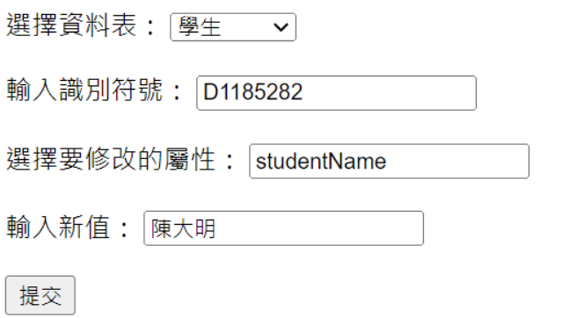
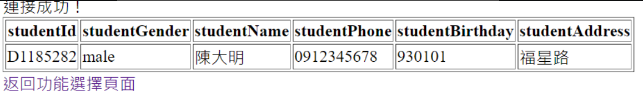
修改資料
例子:

Slide 15
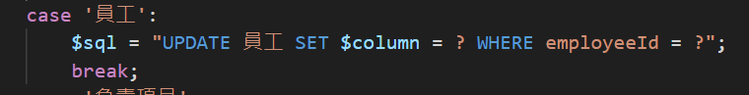
修改資料SQL

Slide 16
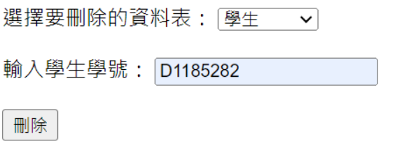
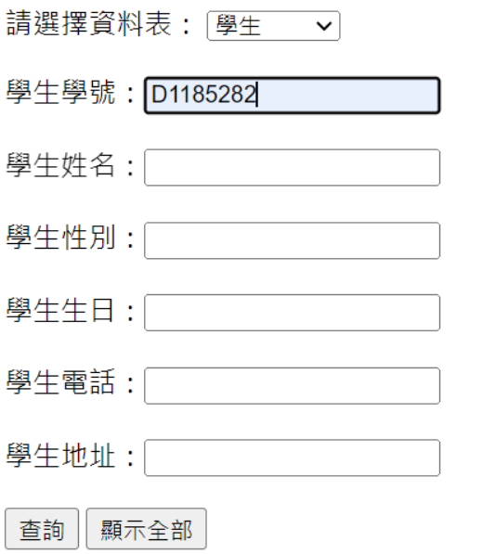
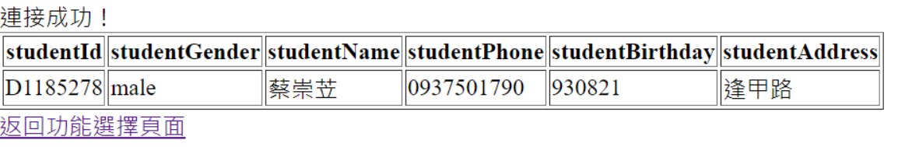
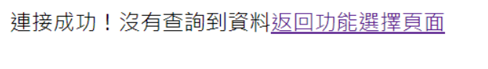
刪除資料
例子:

Slide 17
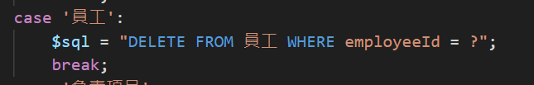
刪除資料SQL

Slide 18
結論
透過前端所輸入的資料 經過程式判斷後 根據其想要的功能 分別進行 新增 刪除 修改 展示等功能 其sql語法與MySQL的一樣 因此本份報告較難的部分只剩php html的部分 只需熟悉兩個部分 此程式將變得非常簡單。

Slide 19
分工表
陳孟捷 | SQL、前端、報告、簡報
游竣為
蔡崇苙 | 後端
高浚禧 | 報告、簡報
返回議程

Slide 20
報告結束

